Slide 1
ỦY BAN NHÂN DÂN QUẬN 12
PHÒNG GIÁO DỤC VÀ ĐÀO TẠO QUẬN 12
Toán
( tiết 1 )
GV: Du Ngọc Lan

Slide 2
Em hãy vẽ lên vở một đoạn thẳng dài 10 cm.
Kiểm tra
A
B
CV
CV
10 cm

Slide 3
Đây là
tia số
02
0
1
2
3
4
5
6
7
8
9
10
11
12
0
1
2
3
4
5
6
7
8
9
10
11
12

Slide 4
12
11
10
9
8
7
6
5
4
3
2
1
0

Slide 5
0
1
2
3
4
5
6
7
8
9
10
11
12

Slide 6
02
0
1
2
3
4
5
6
7
8
9
10
11
12
0
1
2
3
4
5
6
7
8
9
10
11
12
<
<
<
<
<
<
<
<
<
<
<
<
Số bên trái bé hơn số bên phải
Số bên phải lớn hơn các số bên trái

Slide 7
02
0
1
2
3
4
5
6
7
8
9
10
11
12
9 lớn hơn 8
9 > 8
7 bé hơn 8
7 < 8

Slide 8
02
0
1
2
3
4
5
7
8
9
10
11
12
0
1
2
3
4
5
6
7
8
9
10
11
12
Lớn hơn số bên trái
Bé hơn số bên phải

Slide 9
02
0
1
2
3
4
5
6
7
5
7
8
9
10
11
12
Số liền trước
Số liền sau

Slide 10
Trên tia số, mỗi số (khác 0) lớn hơn các số bên trái và bé hơn các số bên phải nó.
Số liền sau của 7 là số ?
Số liền trước của 8 là ?
02
0
1
2
3
4
5
6
7
8
7
8
9
10
11
12
Số liền sau của 7 là 8
Số liền trước của 8 là 7

Slide 11
03

Slide 12
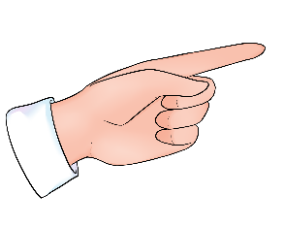
a)
0
1
6
9
1
2
3
?
?
?
7
8
?
?
?
?
b)
88
89
?
91
92
?
?
95
?
97
?
?
?
c)
Số liền sau của 0 là
Số liền trước của 7 là
..?..
Số liền sau của 0 là ?
..?..
Số liền trước của 1 là
..?..
Số liền sau của 97 là
..?..

Slide 13
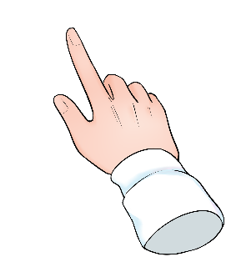
36
37
38
39
40
41
42
43
44
45
46
>
=
37
<
40
46
..?..
39
38
..?..
41
..?..
<
40
..?..
45
39
..?..
36
44
..?..
42

Slide 14
Bài 3
Trò chơi
Đố bạn
46
45

Slide 15
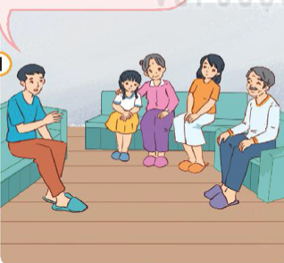
Bài 3
Trò chơi
Đố bạn

Slide 16
Chào tạm biệt các em !

